Slide 1
Основы программирования на C#

Slide 2
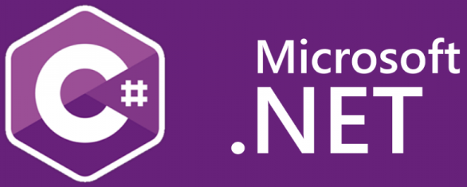
Немного истории
C# — объектно-ориентированный язык программирования. Разработан в 1998—2001 годах группой инженеров компании Microsoft под руководством Андерса Хейлсберга и Скотта Вильтаумота как язык разработки приложений для платформы Microsoft .NET Framework и .NET Core.

Slide 3
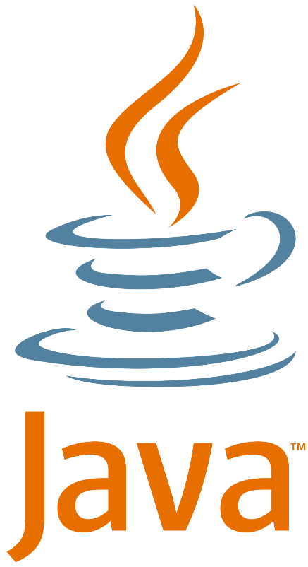
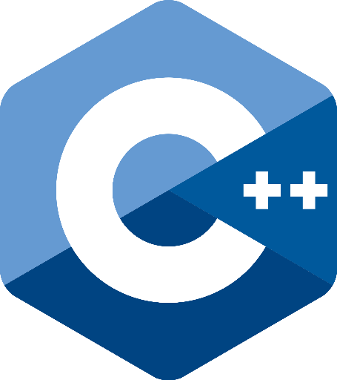
Возможности
C# относится к семье языков с C-подобным синтаксисом, из них его синтаксис наиболее близок к C++ и Java (фактически создавался под их влиянием). Язык имеет статическую типизацию, поддерживает полиморфизм, перегрузку операторов (в том числе операторов явного и неявного приведения типа), делегаты, атрибуты, события, переменные, свойства, обобщённые типы и методы, итераторы, анонимные функции с поддержкой замыканий, LINQ, исключения, комментарии в формате XML.

